Slide 1
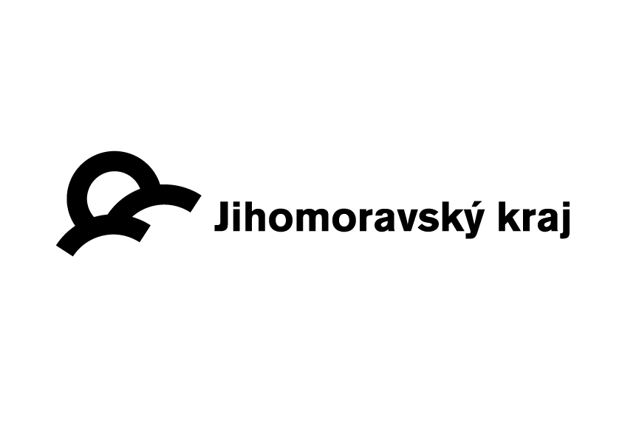
Aktuální změny
zákona č. 114/1992 Sb.,
o ochraně přírody a krajiny
Jan Bláha, Krajský úřad Jihomoravského kraje
Brno, 22. května 2017

Slide 2
Již přijaté zákony
1. Změna zákona o dráhách (úprava kácení u železnic) Zákon č. 319/2016 Sb., účinnost od 1. dubna 2017 – Sbírka zákonů
2. Novela ZOPK – národní parky, chráněná území Zákon č. 123/2017 Sb., účinnost od 1. června 2017 – Sbírka zákonů
Zákony v legislativním procesu
3. Novela stavebního zákona (s dopady na ZOPK) Senát PČR, lhůta pro projednání do 8. června 2017 – senátní tisk 108
4. Nová úprava přestupků – změna zvláštních předpisů Senát PČR, lhůta pro projednání do 8. června 2017 – senátní tisk 125

Slide 3
1. Kácení dřevin u železničních drah
Účinnost novely zákona o dráhách od 1. dubna 2017
Kácení u drah nově v oznamovacím režimu – povolení není třeba „k odstraňování dřevin za účelem zajištění provozuschopnosti železniční dráhy nebo zajištění plynulé a bezpečné drážní dopravy na této dráze“
K pozastavení, omezení nebo zákazu oznámeného kácení je třeba závazné stanovisko drážního úřadu „Pokud by pozastavením, omezením nebo zákazem kácení došlo k ohrožení tohoto účelu, vydá drážní správní úřad nesouhlasné závazné stanovisko.“
Režim kácení na silničních pozemcích se zatím nemění

Slide 4
2. Národní parky
Účinnost novely převážně od 1. června 2017
Podstatou je snaha o jednotnou a komplexní úpravu NP
Hlavní principy:
Důraz na hlavní cíl ochrany NP – zachování nebo postupná obnova ekologicky stabilních přirozených ekosystémů; tomu je podřízeno veškeré další využití NP (trvale udržitelný rozvoj, vzdělávání, výchova a výzkum, šetrné turistické využití, lesní hospodaření, myslivost a rybářství)
Zřízení stávajících národních parků a stanovení jejich ochranných podmínek přímo v ZOPK (ruší se předchozí zřizovací předpisy)
Změny ochranných podmínek (mj. uvolnění režimu v zastavěném území)
Jiný přístup k zonaci (zóny podle typu péče o území), novinka – klidová území

Slide 5
2. Národní parky
Další změny (mimo úpravu NP) :
Vyhlašování chráněných území – procesní změny, vyhlašování i bez ochranného pásma
Přístup do krajiny – „na vlastní nebezpečí“ (reakce na judikaturu civilních soudů)
Výjimky ze zákazů u chráněných rostlin a živočichů - výslovně uvedeno, že řízení se vede na žádost (reakce na judikaturu NSS)

Slide 6
3. Novela stavebního zákona
Předpokládaná účinnost: 6 měsíců po vyhlášení ve Sbírce zákonů
Snaha o zrychlení a zjednodušení územního a stavebního řízení (?)
Dopady na ZOPK:
Povolování kácení dřevin včleněno do územního/stavebního řízení – na základě závazného stanoviska obecního úřadu
Změny v úpravě vlivu na Naturu 2000 (vč. kompenzačních opatření) a biologického hodnocení
Omezení účasti NNO (§ 70 ZOPK) pouze na řízení podle ZOPK (ne tedy územní a stavební řízení) – poslanecký pozměňovací návrh

Slide 7
3. Nová úprava přestupků
Předpokládaná účinnost 1. července 2017 (spolu s ostatními klíčovými předpisy)
Promítnutí nové úpravy do jednotlivých zvláštních zákonů
Dopady na ZOPK:
Terminologické a procesní změny
Zaniká pojem „jiných správních deliktů“ právnických osob a podnikatelů
Ruší se také procesní úprava těchto jiných správních deliktů

Slide 8
© Miroslav Kemel

